Slide 1
Тема урока:
«Технология подготовки презентаций в MS Office PowerPoint»
Цель урока:
1 формулирование определения понятия «мультимедиа»;
2 изучение интерфейса программы MS Office PowerPoint;
3 изучение правил оформления презентаций;
4 обучение приемам создания презентаций в MS Office PowerPoint.

Slide 2

Понятие «Мультимедиа»
Мультимедиа - это эффективная информационная
технология, позволяющая объединять с видео и
звуком графические образы, сгенерированные при
помощи компьютерных средств.
Мультимедиа - это совокупность устройств,
предназначенных для эффективного совместного
использования на компьютере динамической
графики и звука.

Slide 3
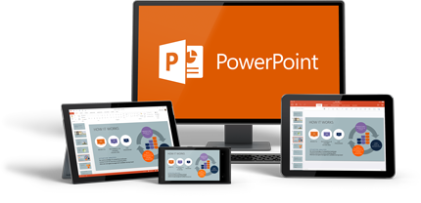
Microsoft PowerPoint - это программа для создания и проведения презентаций.
Презентация - это набор слайдов и спецэффектов (слайд-фильм), раздаточные материалы, а также конспект и план доклада, хранящиеся в одном файле PowerPoint.
Слайды - это отдельные страницы презентации.
Слайды могут включать в себя заголовок, текст, графику, диаграммы, таблицы, рисунки, рисованные объекты, фотографии, изображения из других приложений.

Slide 4
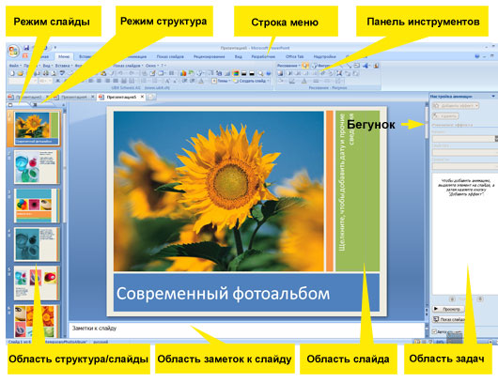
Структура рабочей области PowerPoint

Slide 5

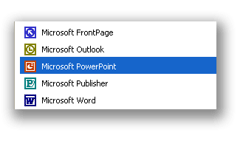
Создание презентации PowerPoint
запуск программы:
Пуск - Все программы - Microsoft Office - PowerPoint

Slide 6
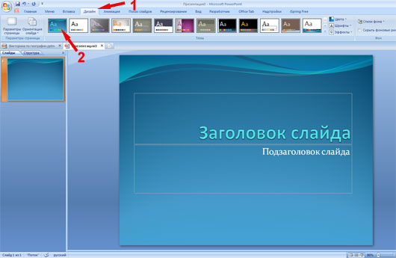
Создание презентации PowerPoint
добавление шаблона в презентацию

Slide 7

Создание презентации PowerPoint
добавление заголовка и подзаголовка слайда

Slide 8
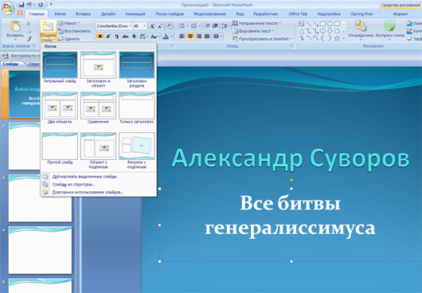
Создание презентации PowerPoint
добавление слайдов в презентацию (1-ый способ)

Slide 9
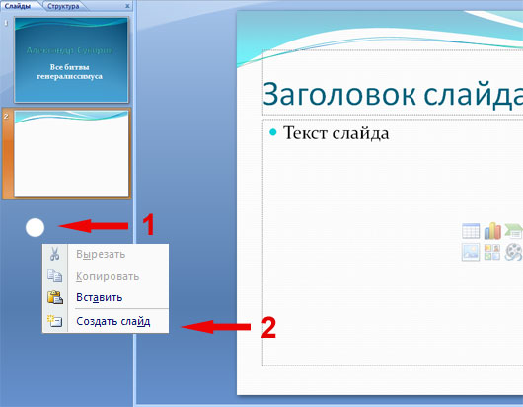
Создание презентации PowerPoint
добавление слайдов в презентацию (2-ой способ)

Slide 10
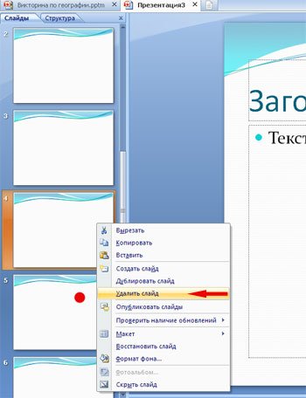
Создание презентации PowerPoint
удаление лишнего слайда

Slide 11
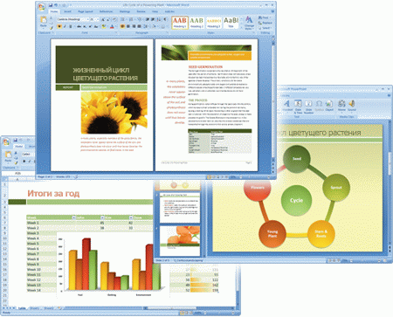
Правила оформления презентаций в PowerPoint

Slide 12

Задание по внеаудиторной самостоятельной работе
Подготовить текстовый и графический материал для создания индивидуального проекта презентации на свободную тему

